Slide 1
计算机专业课程
计算机网络
河海大学计算机与信息学院

Slide 2
数据通信基础

Slide 3
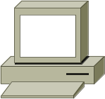
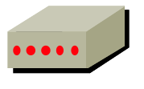
数据通信系统
输入
汉字
数字比特流
模拟信号
模拟信号
数字比特流
显示
汉字
通信网络
PC
调制解调器
调制解调器
PC
源系统
传输系统
目的系统

Slide 4
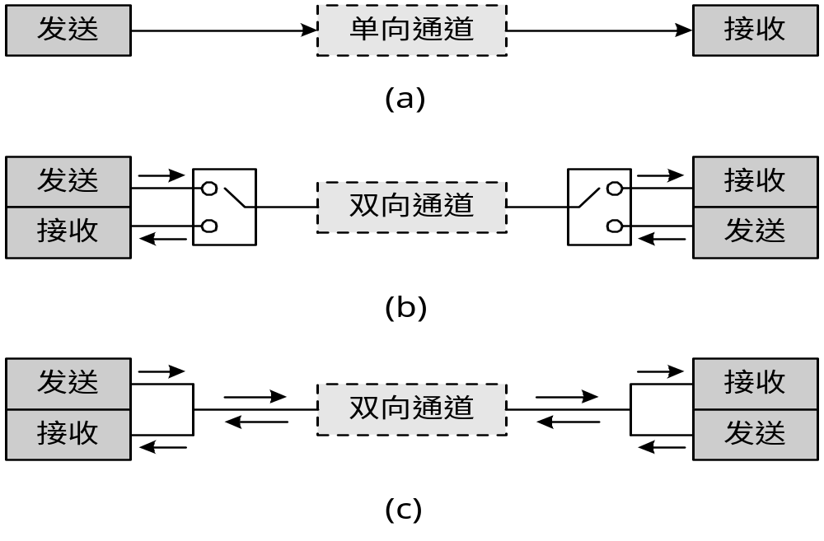
信息传递方向
单向（单工）
双向交替（半双工）
双向同时通信（双工）

Slide 5
连接方式
(1) 点—点连接方式
计算机
M
M
计算机
(2) 共享总线连接方式
计算机
M
M
M
M
T
T
T

Slide 6
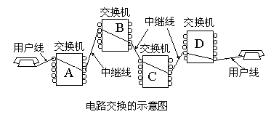
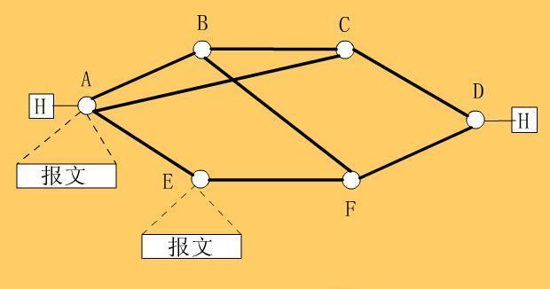
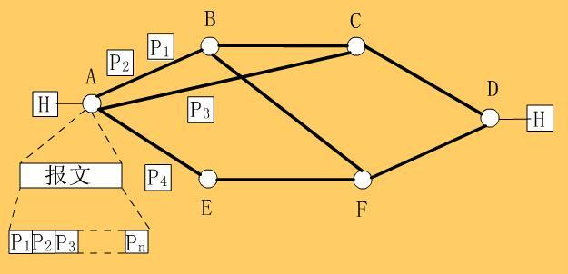
交换方式：电路交换、报文交换和分组交换
交换：在多结点通信网络中，为有效利用通信设备和线路，一般希望动态地设定通信双方间的线路。动态地接通或断开通信线路，或者动态地为数据包选择转发路径，称为“交换”。交换的过程其实就是动态分配线路资源的过程。
电路交换
报文交换
分组交换

Slide 7
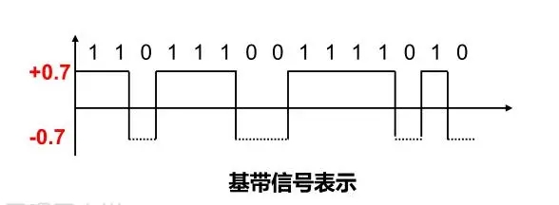
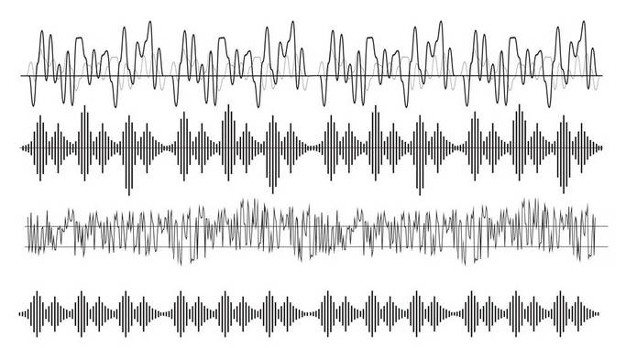
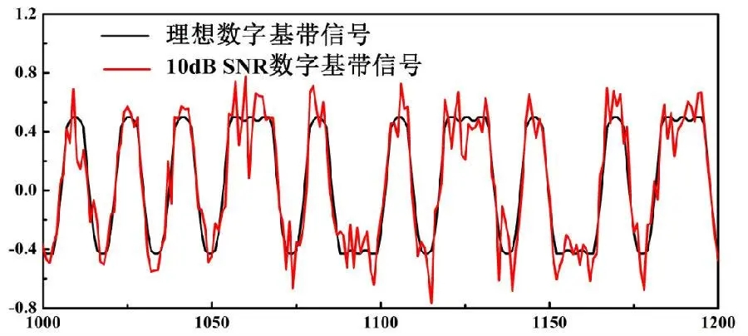
基带传输和频带传输
基带信号—来自信源的信号。像计算机输出的代表各种文字或图像文件的数据信号都属于基带信号。
带通信号——把基带信号经过载波调制后，把信号的频率范围搬移到较高的频段以便在信道中传输。
带通信号
带有噪声的基带信号

Slide 8

基带传输
将计算机中的数字数据直接转换为基带信号，并直接在传输介质上进行传输。适用于局域网的短距离传输。
  编码(Encode)：也叫基带调制，将计算机中的数字数据转换为基带信号.
  解码(Decode)：从基带信号中分离出数字数据。
x(t)
基带信号
g(t)
g(t)
Encoder
Decoder
数字数据
数字信道
数字数据
发送方
接收方

Slide 9
基带传输
数据编码
把数字数据转换成某种数字脉冲信号
  常见的有两类：不归零码和曼彻斯特编码
1. 不归零码(NRZ，Non-Return to Zero)
  二进制数字0、1分别用两种电平来表示。
  常常用－5V表示1，＋5V表示0。
  缺点：存在直流分量，传输中不能使用变压器；
  不具备自同步机制，传输时必须使用外同步。

Slide 10
基带传输
数据编码
2.曼彻斯特编码
  用电压的变化表示0和1。
    规定在每个码元的中间发生跳变：
    高→低的跳变代表0，低→高的跳变代表1
  每个码元中间都要发生跳变，接收端可将此变化提取出来作为同步信号。这种编码也称为自同步码。
  缺点：需要双倍的传输带宽（即信号速率是数据速率的2倍）。
3.差分曼彻斯特编码每个码元的中间仍要发生跳变
  用码元开始处有无跳变来表示0和1 ，有跳变代表0，无跳变代表1

Slide 11
基带传输
数据编码
带有噪声的基带信号
三种数字编码的波形图
0
1
0
0
1
1
0
0
0
1
1
时钟
NRZ
Manchester
差分
Manchester

Slide 12
频带传输
将计算机中的数字数据调制到高频载波信号上，并直接在传输介质上进行传输。适用于远距离传输。
频带调制：数字数据->带通信号
解调：带通信号->数字数据
载波
带通信号
s(t)
m(t)
Modulator
Demodulator
m(t)
数字或
模拟数据
模拟信道
数字或
模拟数据
发送方
接收方

Slide 13
频带传输
三种常用的调制技术：
  1.振幅调制（幅移键控）ASK (Amplitude Shift Keying)
  2.频率调制（频移键控）FSK (Frequency Shift Keying)
  3.相位调制（相移键控）PSK (Phase Shift Keying)
基本原理：用数字信号对载波的不同参量进行调制。
载波 u(t) = usin(ωt+ϕ)
u(t)的参量包括： 幅度u、频率ω 、初相位ϕ
  调制就是要使u、ω 或ϕ随数字基带信号的变化而变化

Slide 14
频带传输
  ASK：用载波的两个不同振幅表示0和1
  FSK：用载波的两个不同频率表示0和1
  PSK：用载波的起始相位的变化表示0 和1
0
0
1
1
0
1
0
0
0
1
0
ASK
FSK
PSK
（相对二相调相）

Slide 15
多路复用
由于一条传输线路的能力远远超过传输一个用户信号所需的能力，为了提高线路利用率，经常让多个信号同时共用一条物理线路。
常用的有三种方法：
频分多路复用 FDM（Frequency Division Multiplexing）
时分多路复用 TDM（Time Division Multiplexing）
波分多路复用 WDM（Wavelength Division Multiplexing）

Slide 16
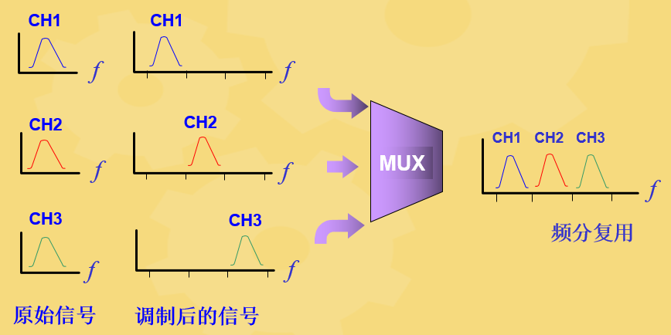
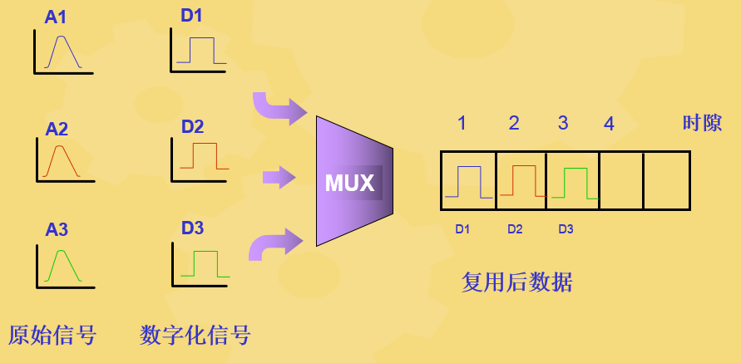
多路复用
将不同信号调制到不同频率的载波中，并集中到一条线路中传输，在接收端通过接收器提取不同频率的信号，并进一步解调得到数字数据。
频分多路复用示意
将线路的总时间划分成不同的极短的时间片，并分配给不同的设备使用。
时分多路复用示意

Slide 17
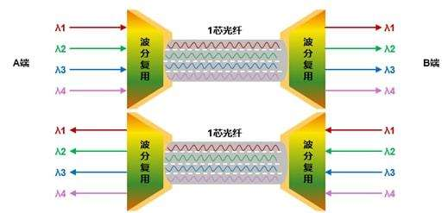
波分复用
波分复用是将两种或多种不同波长的光载波信号（携带各种信息）在发送端经复用器汇合在一起，并在同一根光纤中进行传输的技术；在接收端，经分波器将各种波长的光载波分离，然后由光接收机作进一步处理以恢复原信号。这种在同一根光纤中同时传输两个或众多不同波长光信号的技术，称为波分复用。

Slide 18
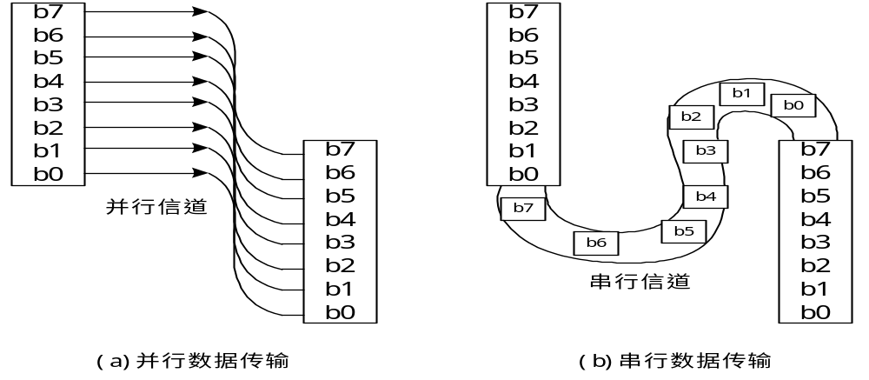
并行传输(parallel)与串行传输(serial)
并行传输：多位数据同时传输的方式。计算机内部的数据多是并行传输。
串行传输：数据一位一位地由源向目的地传输的方式。成本因素，远距离通信一般采用串行传输。

Slide 19
作业
1.简述通信系统的基本结构。
2.什么是单工，双工通信。
3.什么是基带传输，什么是频带传输。什么是基带调制，什么是频带调制。
4.什么是信道复用，有哪几种常用的复用技术。
5.什么是并行传输和串行传输。

